Slide 1
Проектная деятельность
в подготовительной к школе группе №2 «Гномик»
по познавательному развитию
«Профессии прошлого, настоящего
и будущего»

Slide 2
Тип проекта: краткосрочный, творческий. Участники проекта: воспитанники подготовительной группы №2 «Гномик», родители, воспитатели.
Срок реализации проекта: 12.12.2022 - 23.12.2022гг. (2 недели).
Цель проекта:- расширение и обобщение представлений детей о профессиях, орудиях труда, трудовых действиях.
Задачи проекта: - пробудить интерес к предлагаемой деятельности; - формировать реалистические представления о труде людей; - помочь понять детям, о важности, необходимости каждой профессии; - развивать коммуникативные навыки; - развивать связную речь, внимание, воображение, память;

Slide 3
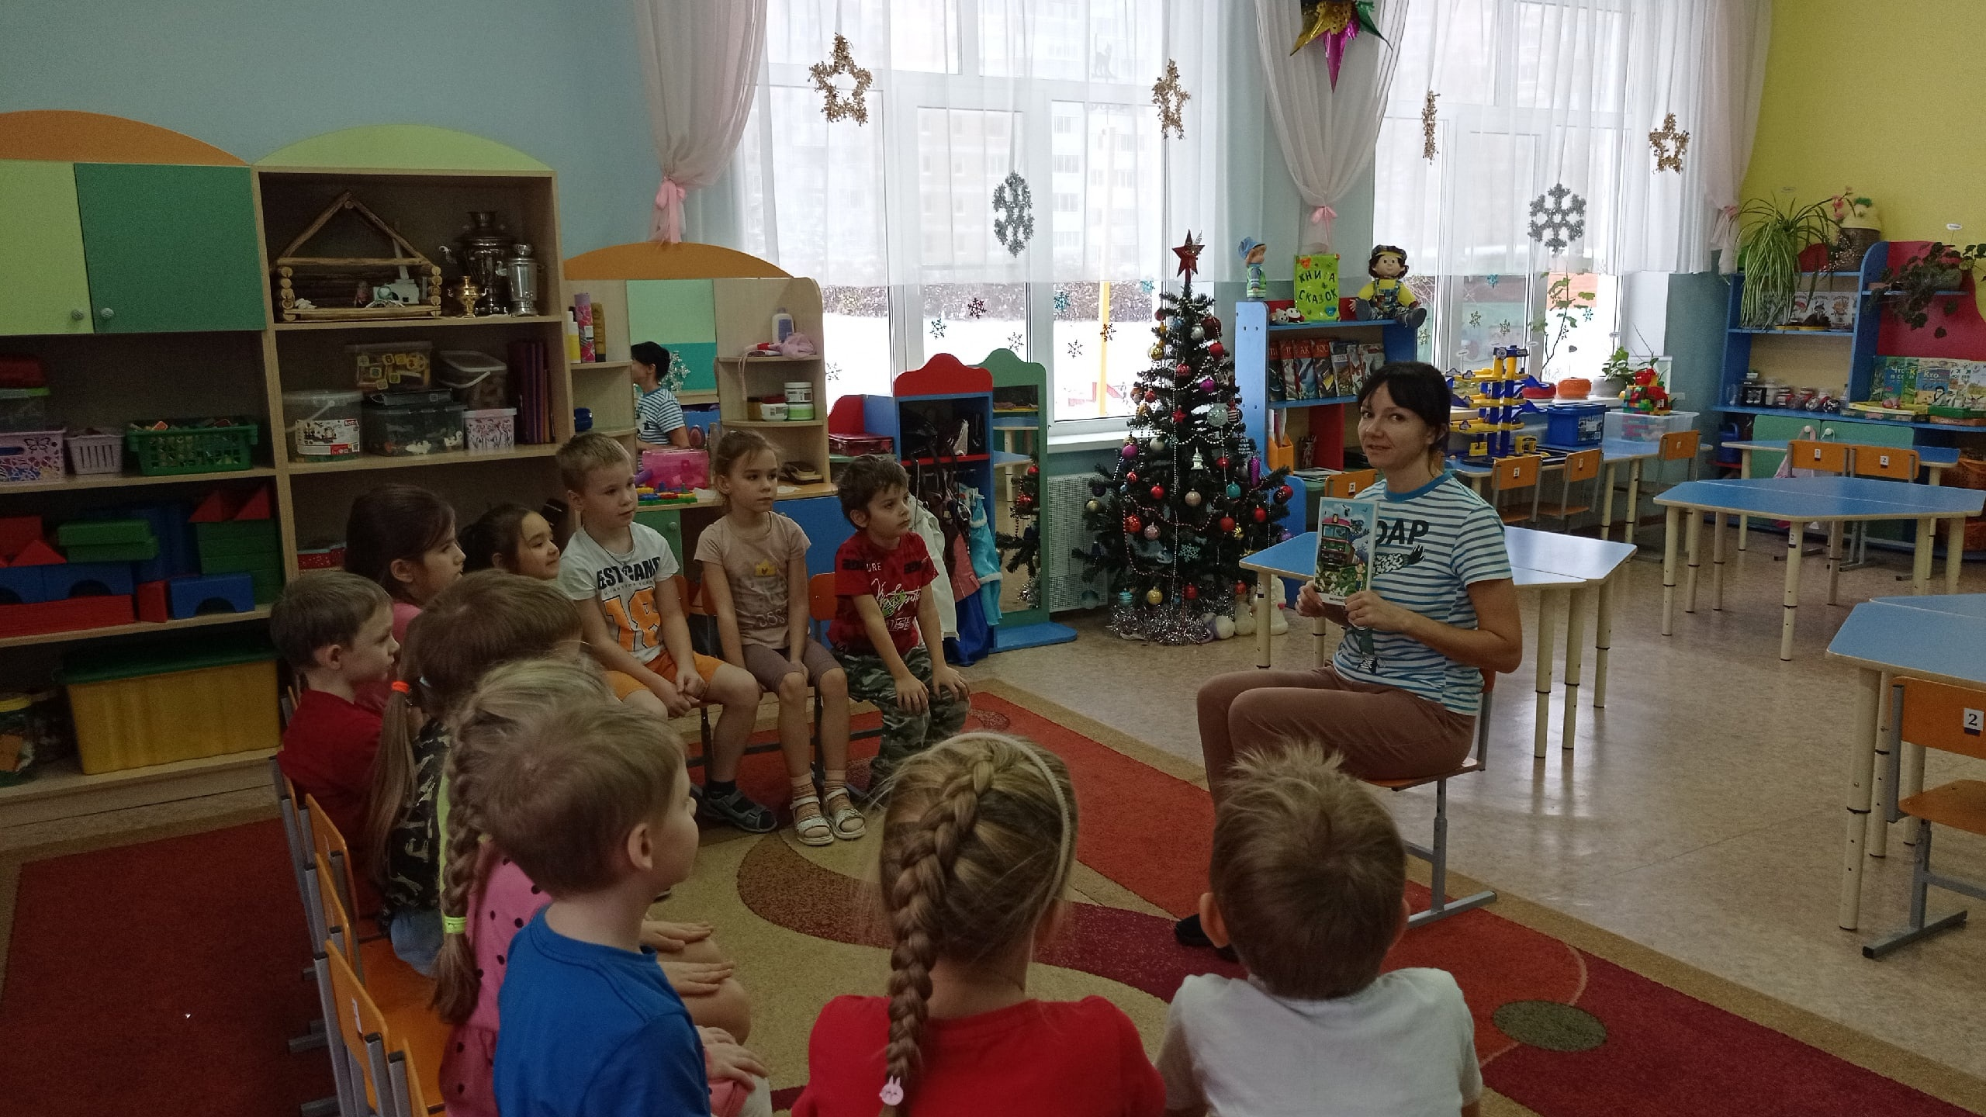
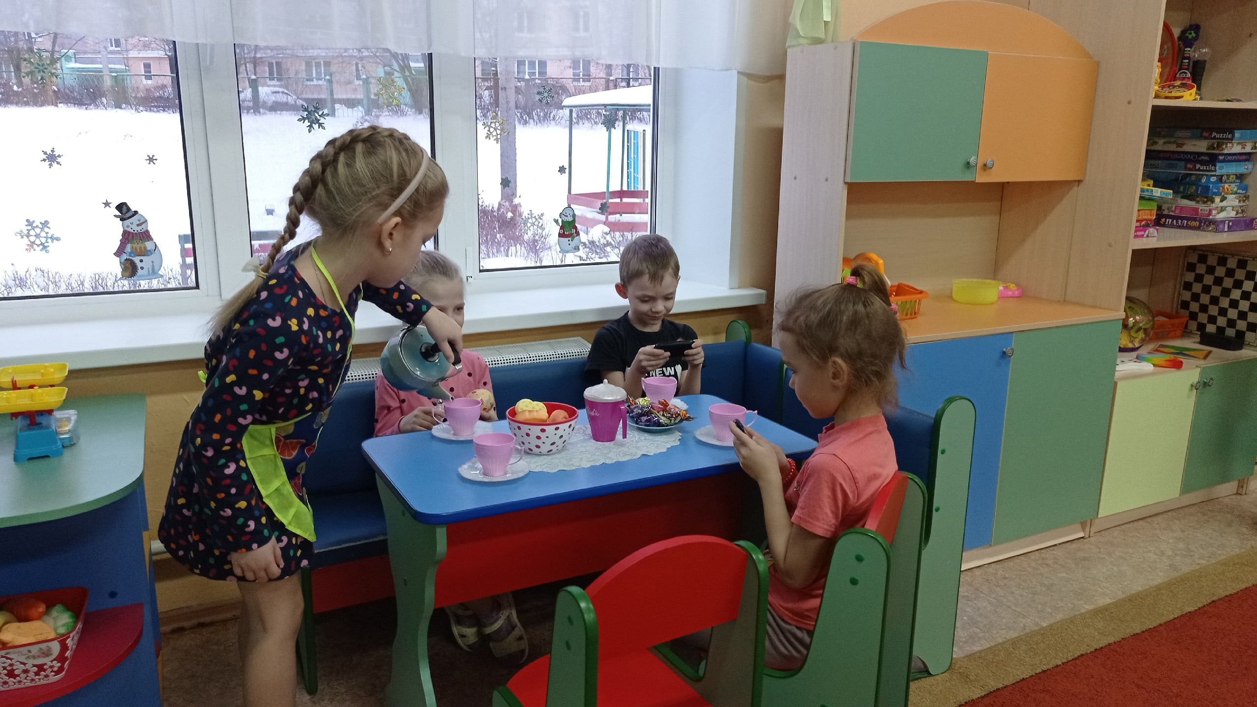
Понедельник
Беседа: "Что такое профессия»
С/р игра «Вечер в семье»
Чтение художественной литературы: «Кем быть?» И. Карпова
(серия книг о профессиях)

Slide 4
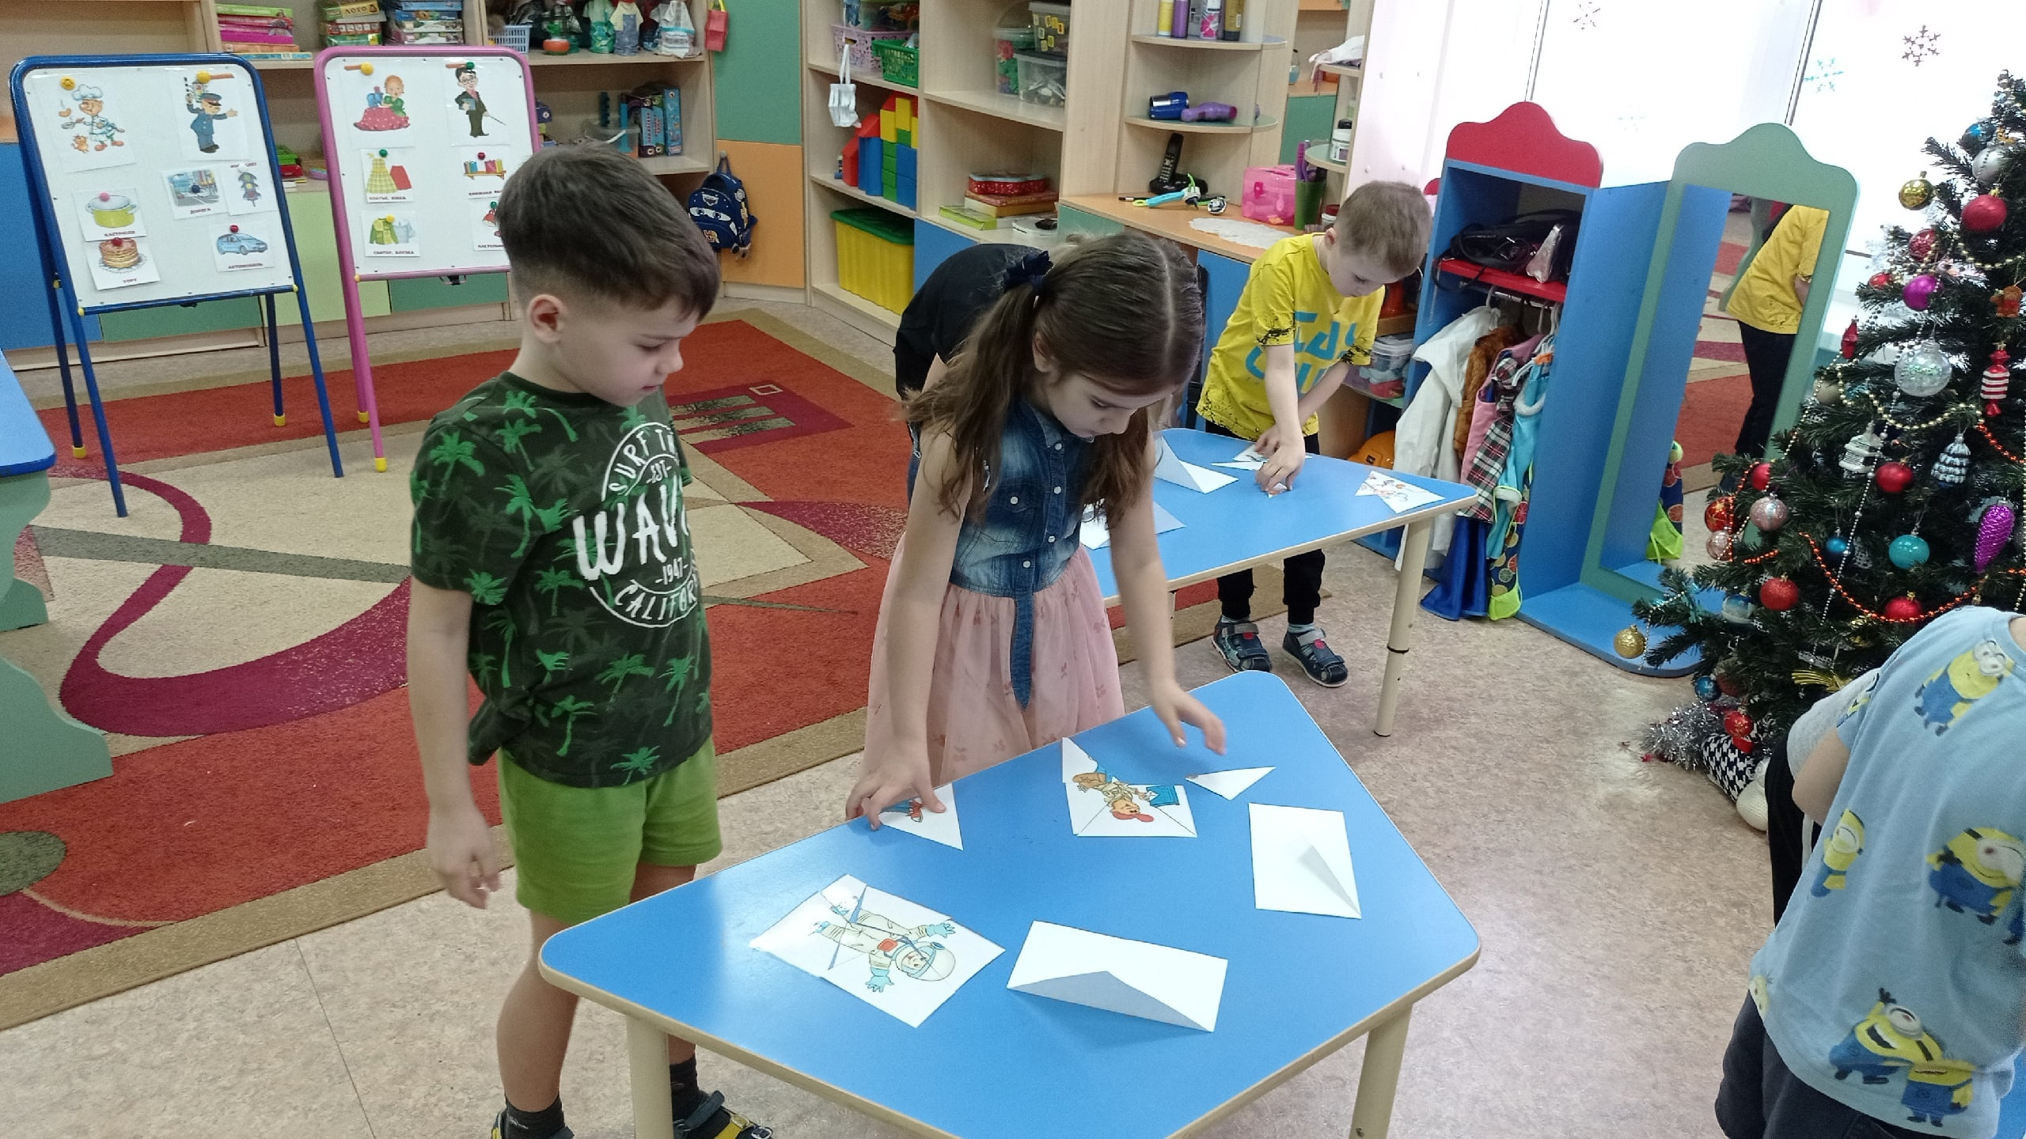
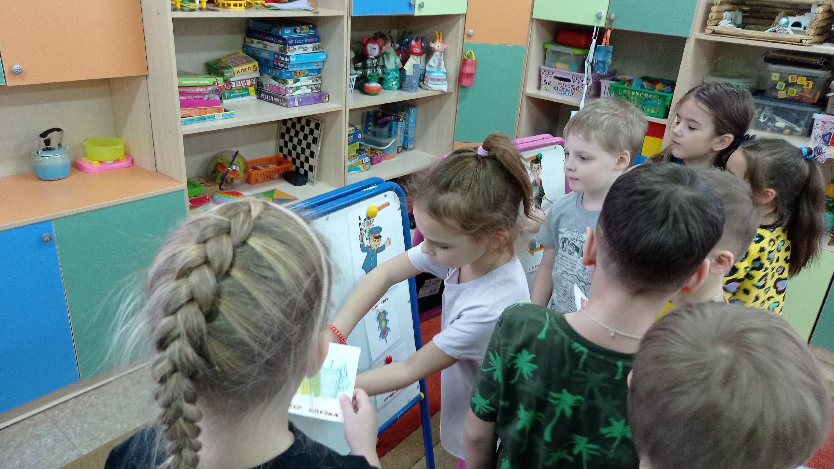
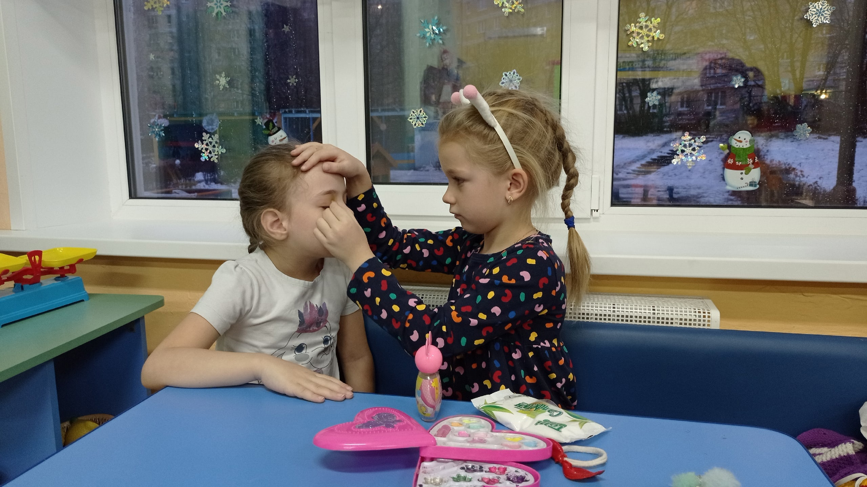
Вторник
Занятие по познавательному развитию «Профессии прошлого, настоящего и будущего»
Д/и «Инструменты для людей разных профессий»
С/р игра «Салон красоты. Визажист».

Slide 5
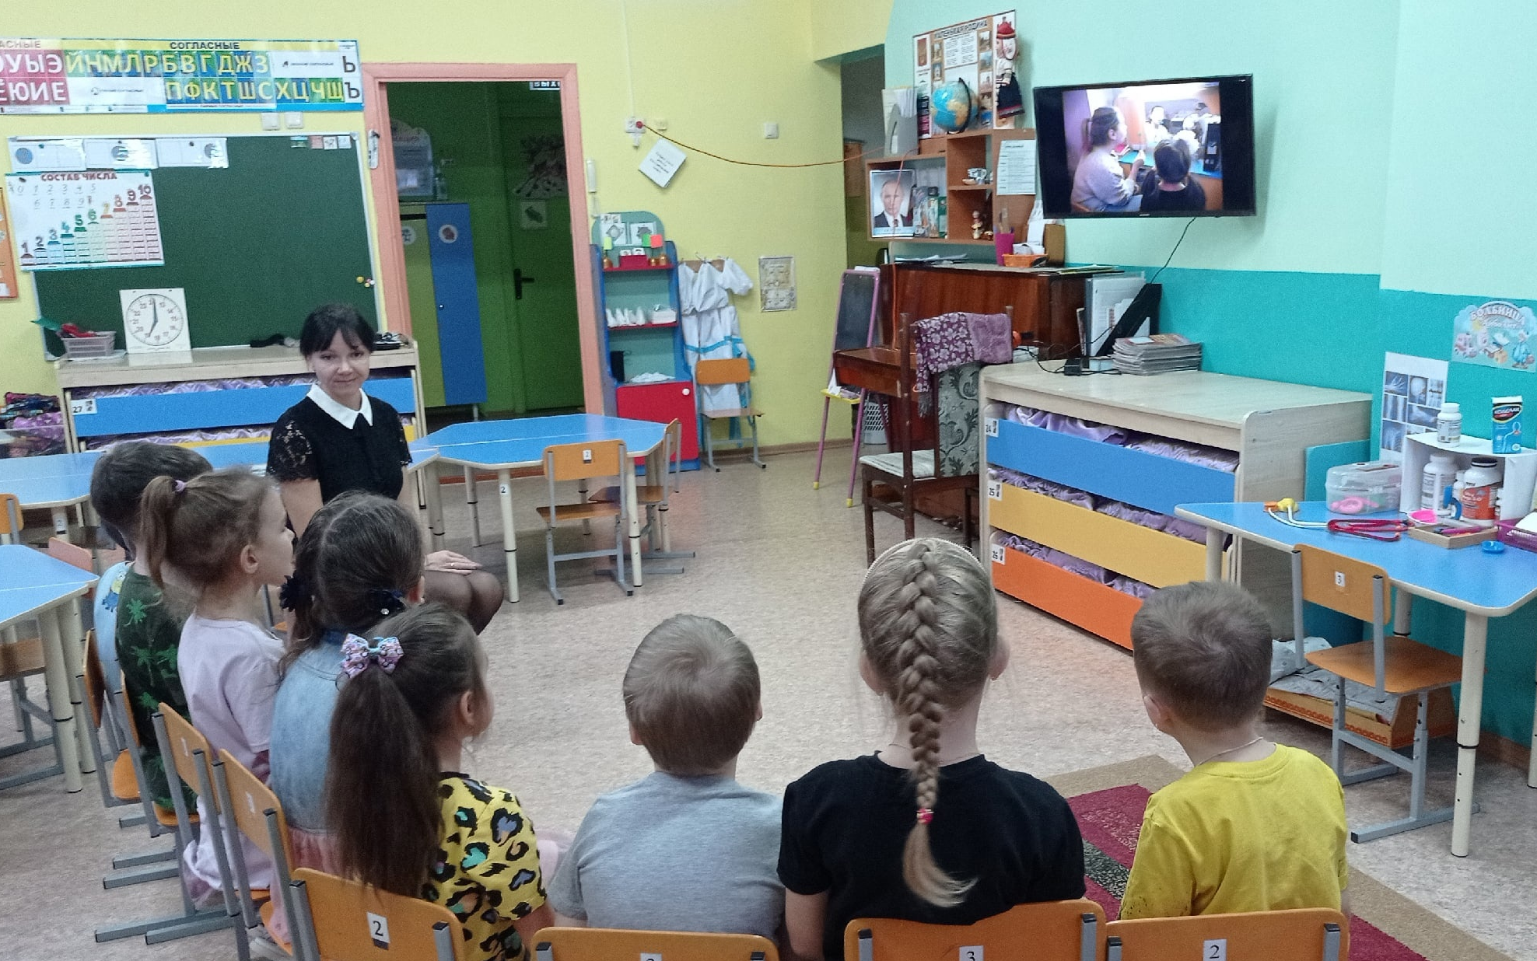
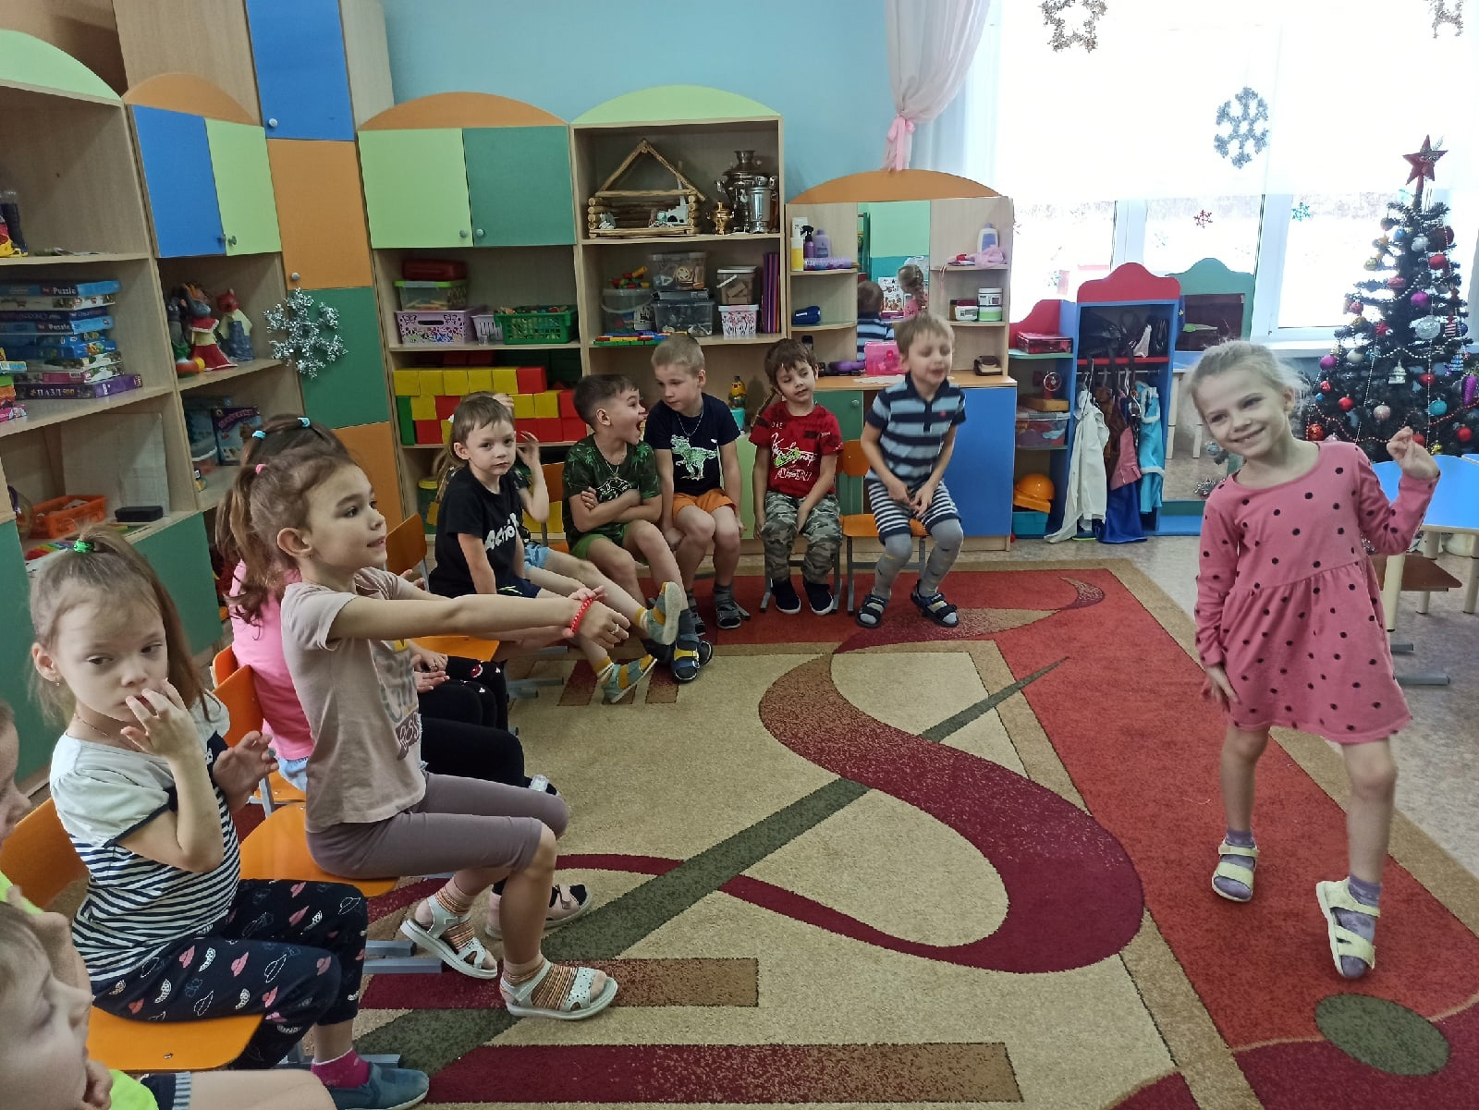
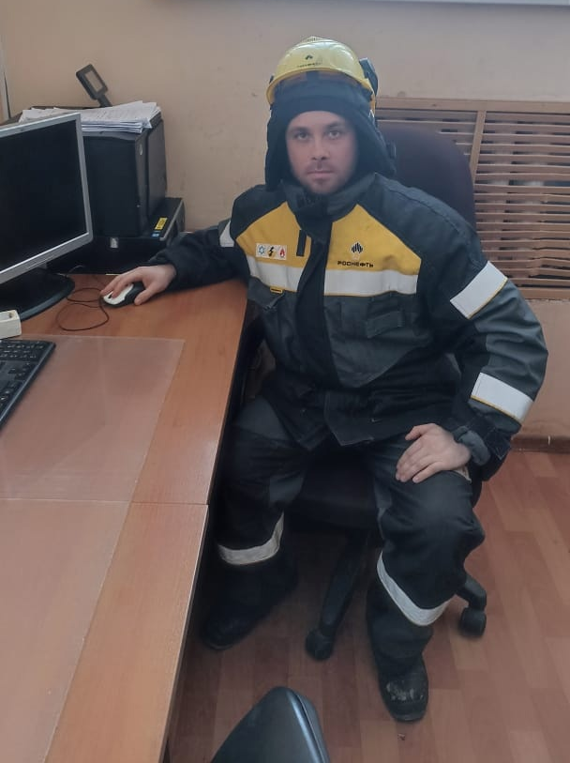
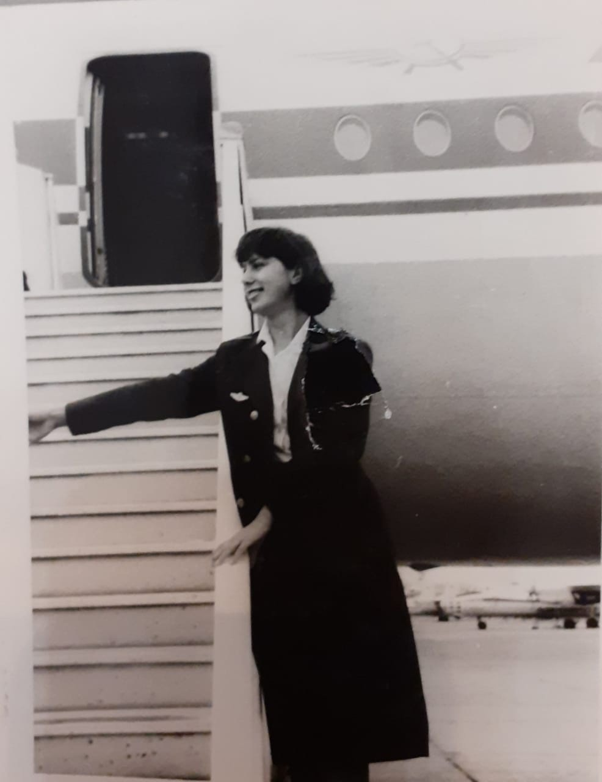
Среда
Беседа «Профессии наших родителей»
Д/и «Что мы делали не скажем,
а что делали покажем».
Чтение
художественной литературы:
В. Лифшиц «И мы трудиться будем»

Slide 6
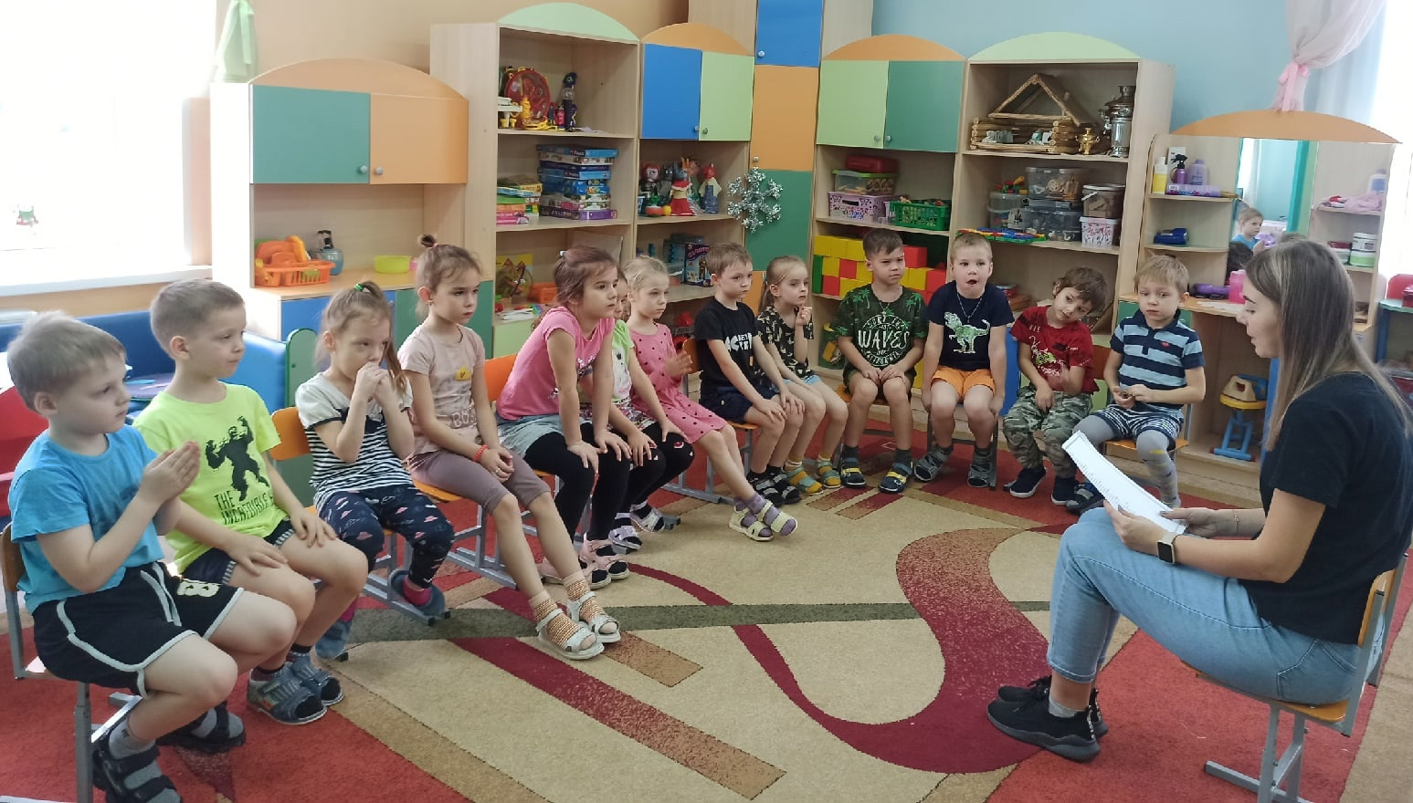
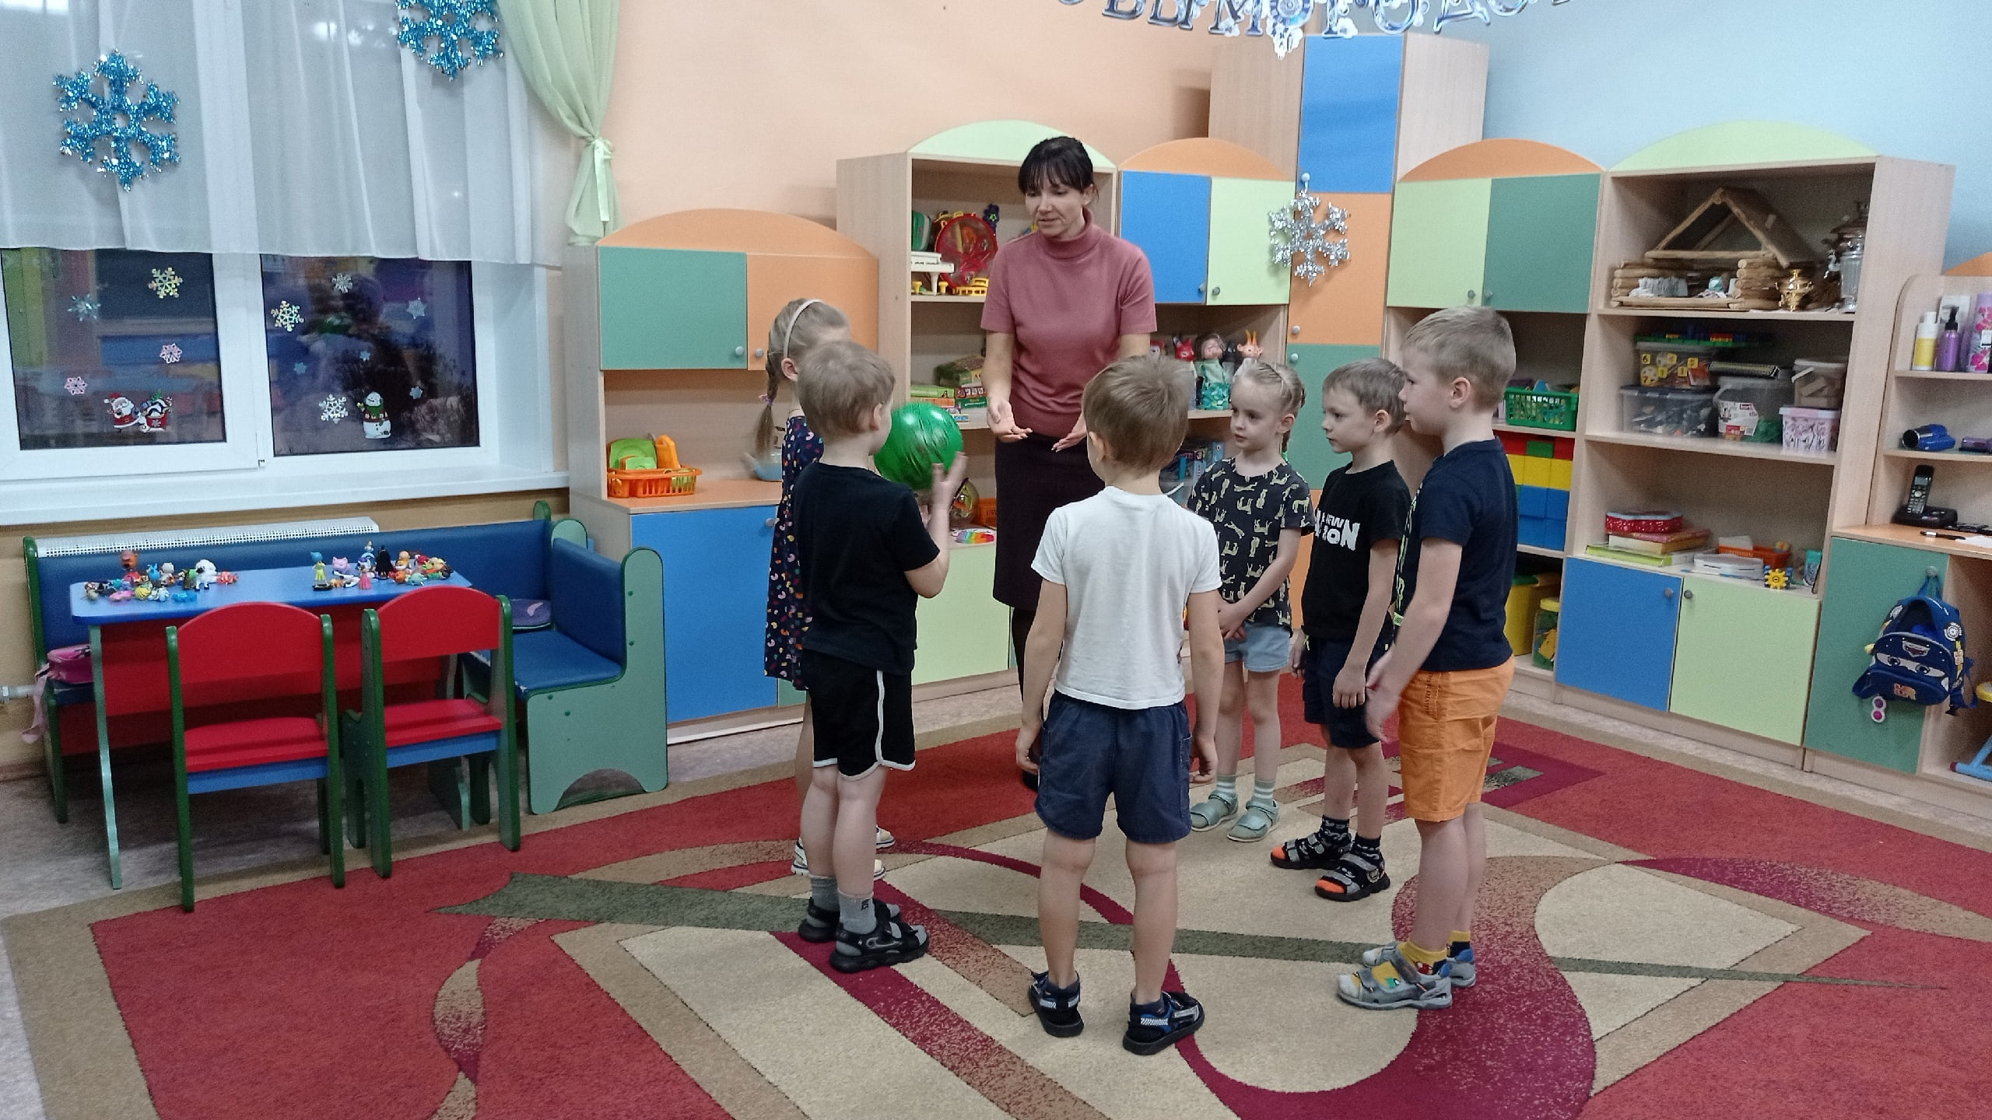
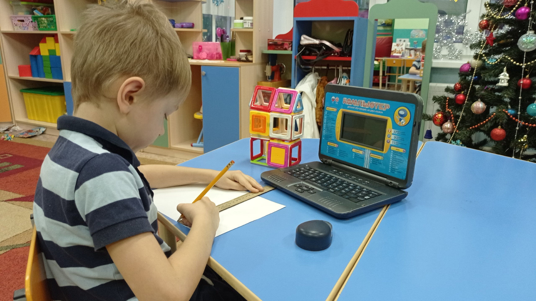
Беседа «Кем ты станешь, когда вырастешь?»
Четверг
Д/и : «Поймай – скажи».
С/р игра «Архитектор»

Slide 7
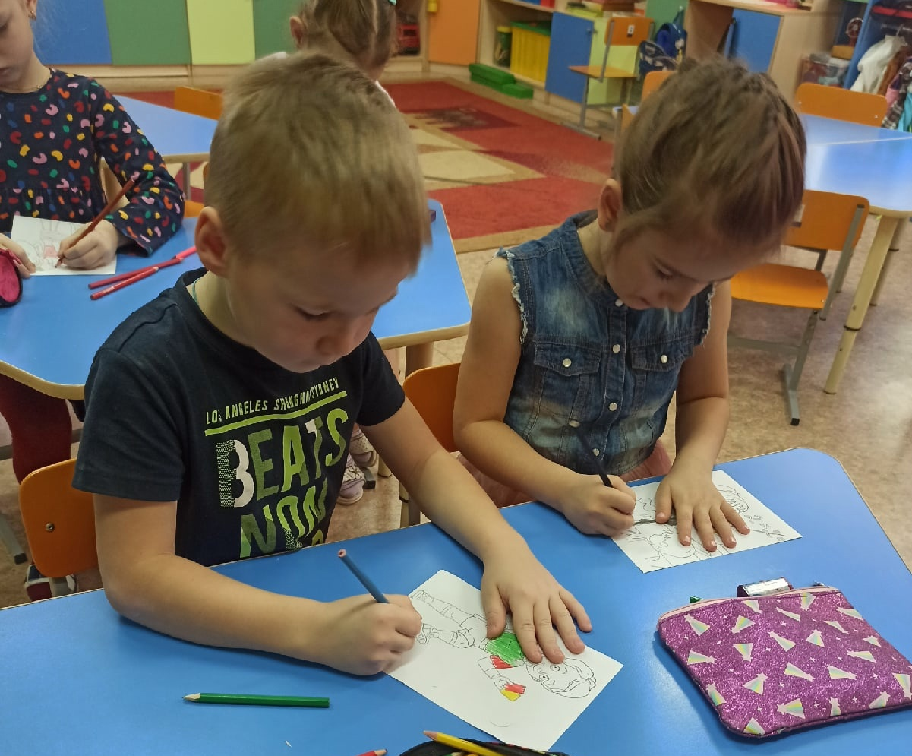
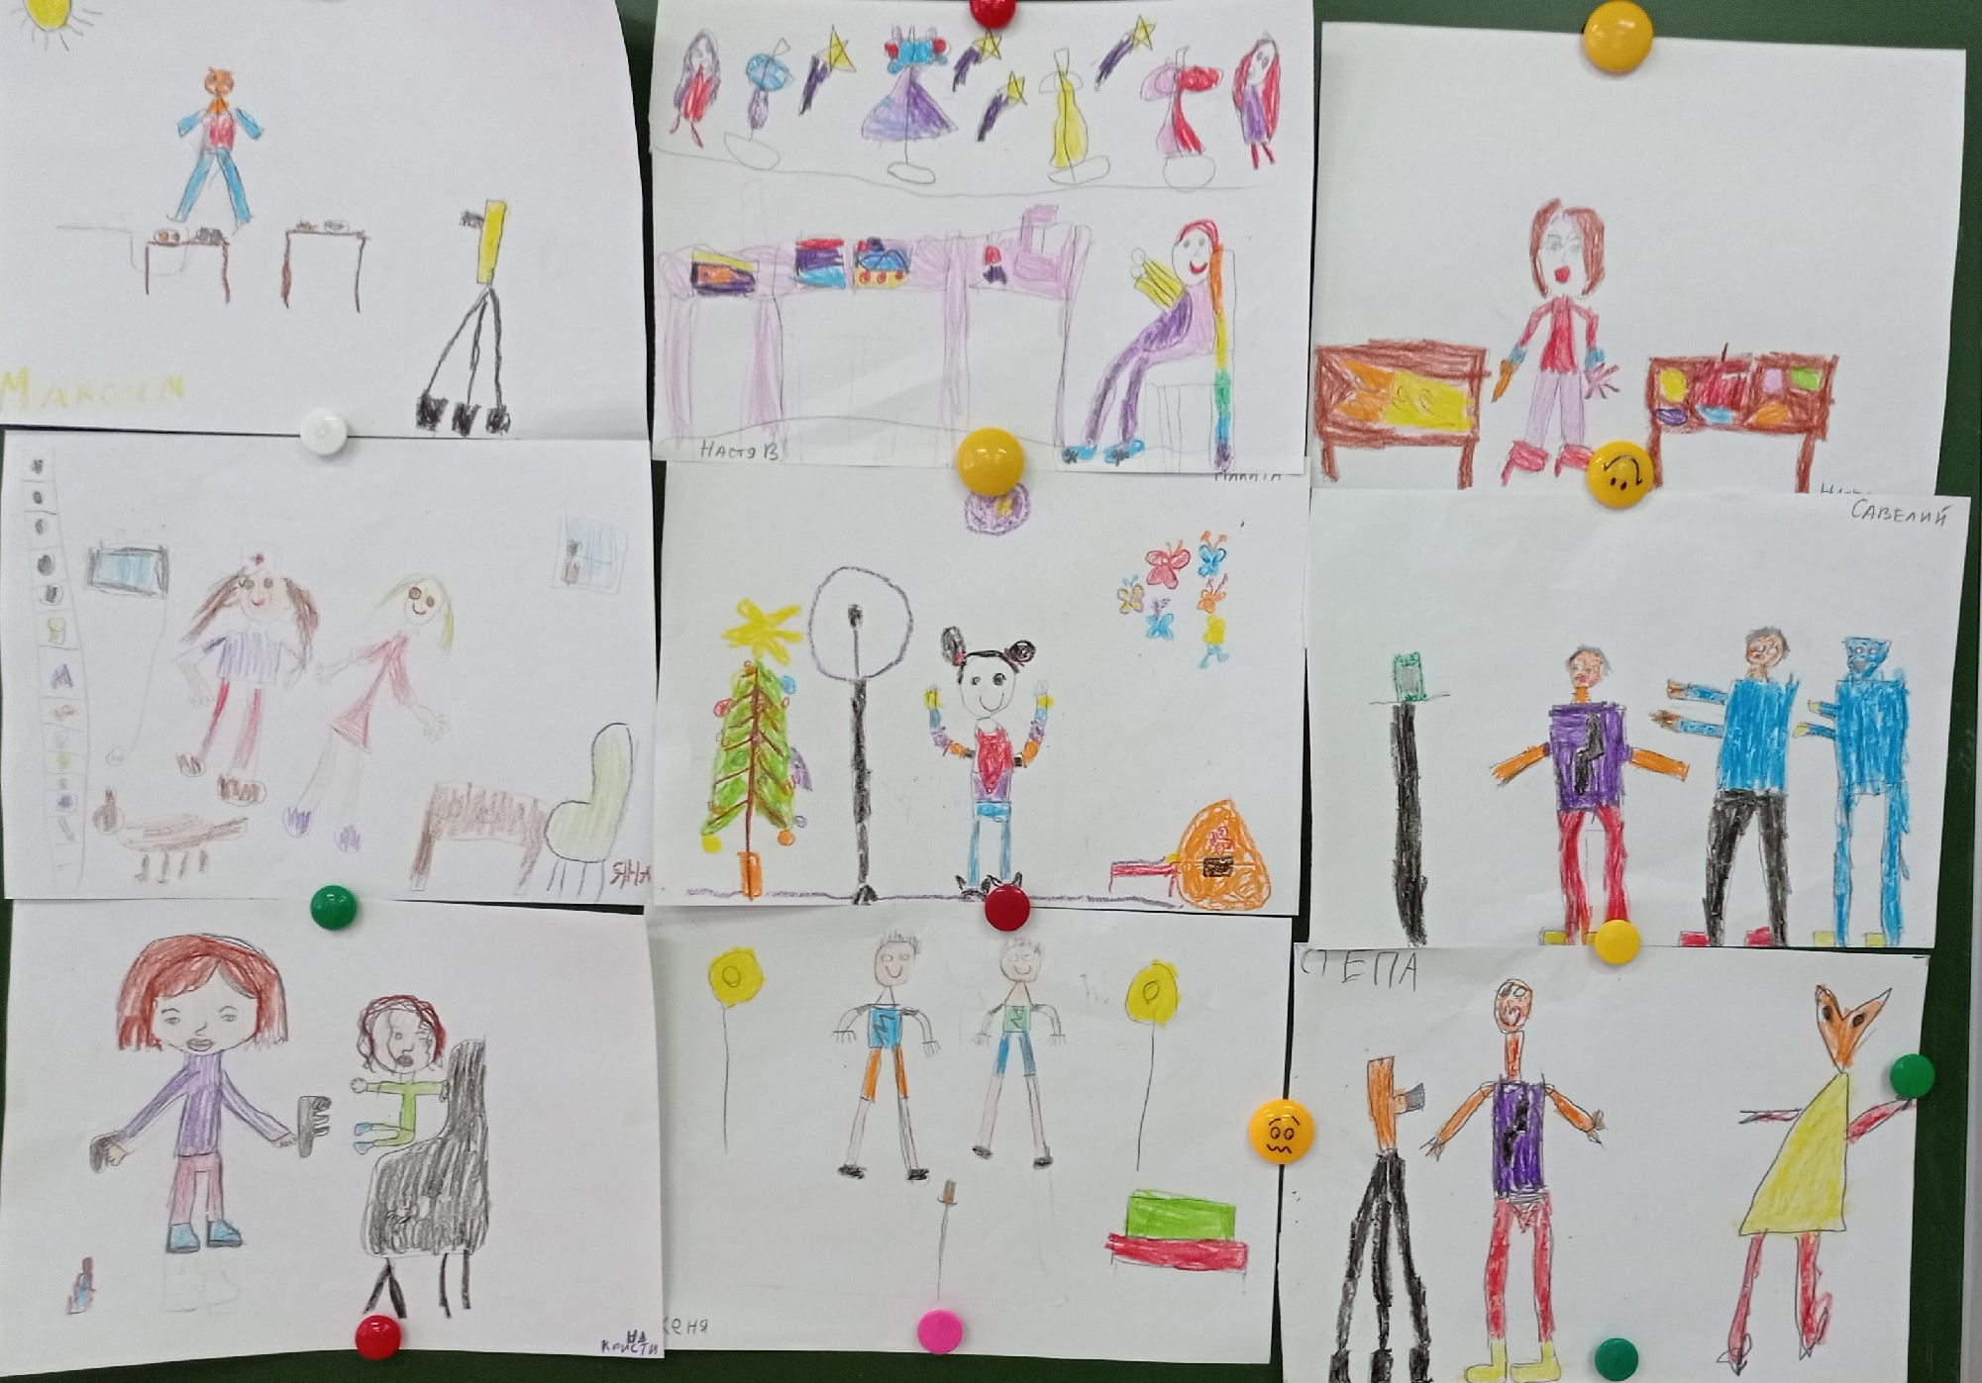
Пятница
Работа с раскрасками:
«Профессии людей».
Рисование:
«Моя будущая профессия»

